Slide 1
VIRTUAU MODAS
PROJETO DE EXTENSÃO UNIVERSITÁRIA
Inteligência artificial para a vitrine digital da Virtuau Modas
Uma plataforma que diz o que postar e quando e entrega o post quase pronto, no tom da marca.
18 / 06 / 2026
Notes:
Abertura. Apresentar a equipe e o contexto: projeto de extensao universitaria desenvolvido para uma loja de moda local, a Virtuau Modas. A ideia central em uma frase: uma plataforma de IA que diz o que postar e quando.

Slide 2
01 — O PROBLEMA
O Instagram é a vitrine — mas o marketing era no improviso
2–3
posts por semana — e às vezes uma semana inteira sem postar
“O difícil não é a foto. É ter a ideia e escrever a legenda.”
Datas que vendem mal aproveitadas — a Black Friday era trabalhada sempre em cima da hora.
Quase toda semana um post deixava de sair, por falta de tempo ou de ideia.
Notes:
O Instagram e a principal vitrine da loja, mas as publicacoes eram feitas no improviso. A dificuldade central nao e a foto, que flui pelo celular, e sim ter a ideia e escrever a legenda. Resultado: quase toda semana um post deixava de sair.

Slide 3
02 — A PROPOSTA
Uma plataforma de IA que diz o que postar e quando — entregando o post quase pronto, no tom da marca.
Constância
Planejamento
Profissionalismo
um ritmo de publicação que não depende da inspiração do dia
datas comemorativas previstas com antecedência, não em cima da hora
uma comunicação coerente e no tom da marca
Notes:
A proposta em uma frase. O objetivo nao e gerenciar a foto, e sim resolver a parte dificil: dizer o que postar, quando, e entregar o texto quase pronto no tom da marca. Tres ganhos: constancia, planejamento e profissionalismo.

Slide 4
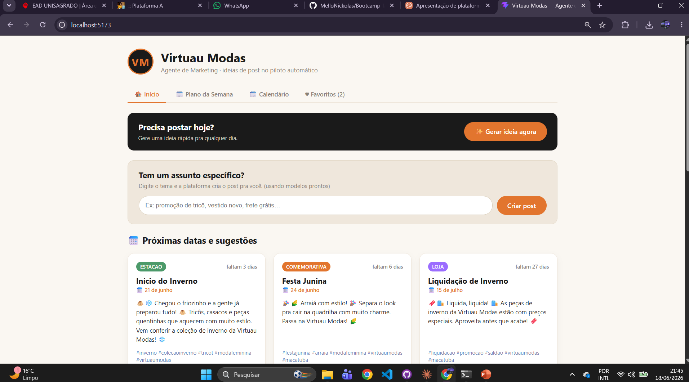
03 — A SOLUÇÃO
Cada sugestão chega quase pronta
Uma aplicação web com cérebro em Python (FastAPI) e interface em React . Para cada ideia, ela entrega:
01
02
Legenda
Hashtags
03
04
Ideia de foto
Melhor horário
Notes:
A solucao implementada: uma aplicacao web com cerebro em Python (FastAPI) e interface em React. Para cada sugestao, a plataforma entrega quatro coisas prontas: legenda, hashtags, ideia de foto e o melhor horario para postar.

Slide 5
04 — A PLATAFORMA
Sete funcionalidades entregues
01
Calendário de conteúdo
02
17 datas comemorativas
com datas comemorativas que vendem
cobertas ao longo do ano
03
Gerador de posts
04
Plano da semana
mais o modo de tema livre
7 posts, com exportação
05
Favoritos
06
Calendário visual
salvar e reutilizar as melhores ideias
a semana inteira em uma só tela
07
IA generativa opcional
modelo Claude para textos mais criativos
Notes:
Sete funcionalidades entregues. Destaque para o calendario de conteudo com datas comemorativas, o gerador de posts e o plano da semana com sete posts e exportacao. A IA generativa com o modelo Claude e opcional, para textos mais criativos quando ha chave de API.

Slide 6
05 — DISCIPLINAS
Conceitos aplicados na prática
IA generativa
geração de linguagem natural para as legendas com o modelo Claude, em uma arquitetura preparada para trocar de IA
Desenvolvimento de software
back-end, API em FastAPI e front-end em React, integrados
Engenharia de requisitos
levantamento da demanda real com o cliente, por entrevista
Lógica e estruturas de dados
calendário de datas, geração e persistência de favoritos
Extensão universitária
aplicação prática em uma demanda real de um negócio local
Notes:
Aqui mostramos como o projeto aplica os conceitos das disciplinas: IA generativa, desenvolvimento de software, engenharia de requisitos, logica e estruturas de dados, e a propria extensao universitaria.

Slide 7
06 — DESAFIOS
Os desafios e como resolvemos
DESAFIO
DESAFIO
DESAFIO
Loja sem dados históricos nem marketing estruturado
Gerar textos de qualidade sem custo
Rodar duas partes: Python e React
COMO RESOLVEMOS
COMO RESOLVEMOS
COMO RESOLVEMOS
documentação passo a passo no README do projeto
uma solução de geração de conteúdo, que funciona desde o primeiro dia
modelos de legenda prontos e uma arquitetura que permite plugar a IA depois
Notes:
Os principais desafios e como cada um foi resolvido. Loja sem dados historicos, gerar textos de qualidade sem custo, e rodar duas partes (Python e React) ao mesmo tempo.

Slide 8
07 — RESULTADOS
O que foi entregue
7
17
1
funcionalidades entregues
datas comemorativas cobertas
aplicação funcional e validada com a proprietária
A loja passou a ter uma ferramenta que economiza tempo, dá constância e aproveita as datas que vendem.
Notes:
Resultados obtidos: aplicacao funcional e validada com a proprietaria, sete funcionalidades entregues e dezessete datas comemorativas cobertas. A loja passou a ter uma ferramenta que economiza tempo, da constancia e aproveita as datas que vendem.

Slide 9
“
A ferramenta tirou o peso de pensar no post toda vez — agora eu consigo postar com regularidade e ainda aproveitar as datas que vendem.
Proprietária da Virtuau Modas
Notes:
Depoimento da proprietaria, autorizado. Esta e a validacao mais importante: a ferramenta tirou o peso de pensar no post toda vez. Ler com pausa.

Slide 10
08 — EXTENSÃO
Conhecimento técnico em um problema do mundo real
O projeto atendeu a uma demanda real de um microempreendimento local. Houve contato direto com a proprietária para levantar a necessidade e validar a solução — entrevista em 18/06/2026.
Comunicação com o cliente
Trabalho em equipe
Responsabilidade social
Notes:
A experiencia extensionista. O projeto atendeu a uma demanda real de um microempreendimento local, com contato direto com a proprietaria, entrevista em 18 de junho de 2026. Para a equipe, foi a chance de aplicar conhecimento tecnico em um problema do mundo real, exercitando comunicacao com cliente, trabalho em equipe e responsabilidade social.

Slide 11
VIRTUAU MODAS
Obrigado.
Uma demanda real de um negócio local, resolvida com tecnologia — e validada por quem usa.
Projeto de Extensão · 2026
Notes:
Encerramento. Recapitular: resolvemos a parte dificil do marketing da loja, demos constancia e planejamento, e validamos com a cliente. Agradecer e abrir para perguntas.

